Slide 1


Portada de Libro de Ruta Act-110

Slide 2
Acción…
Contar con herramientas que nos permitan mejorar el servicio al cliente y nos ayuden a medir el desempeño de la fuerza de ventas buscando incrementar la productividad y mejorar la rentabilidad del negocio.

Slide 3
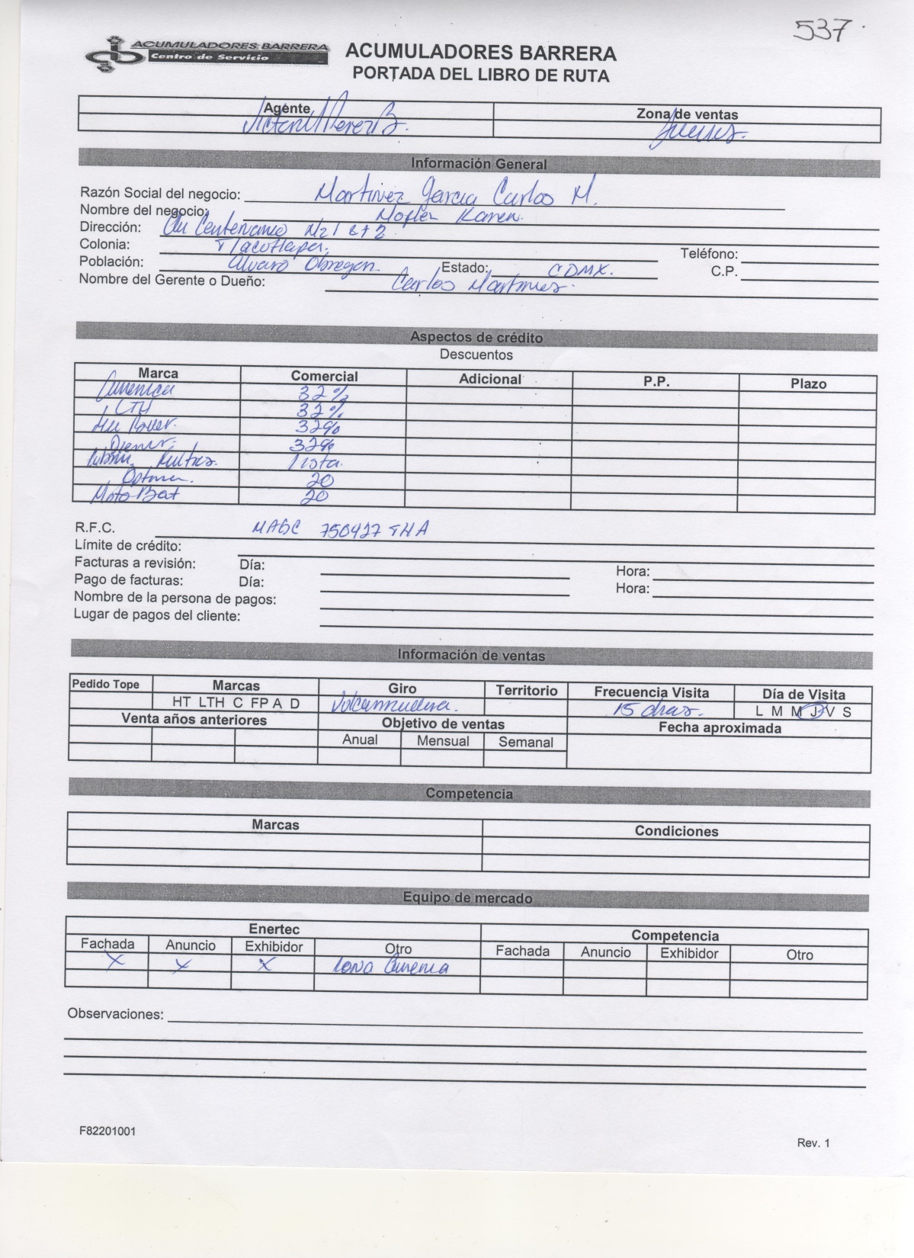
Evidencia
Portada de Libro
Agente 1

Slide 4
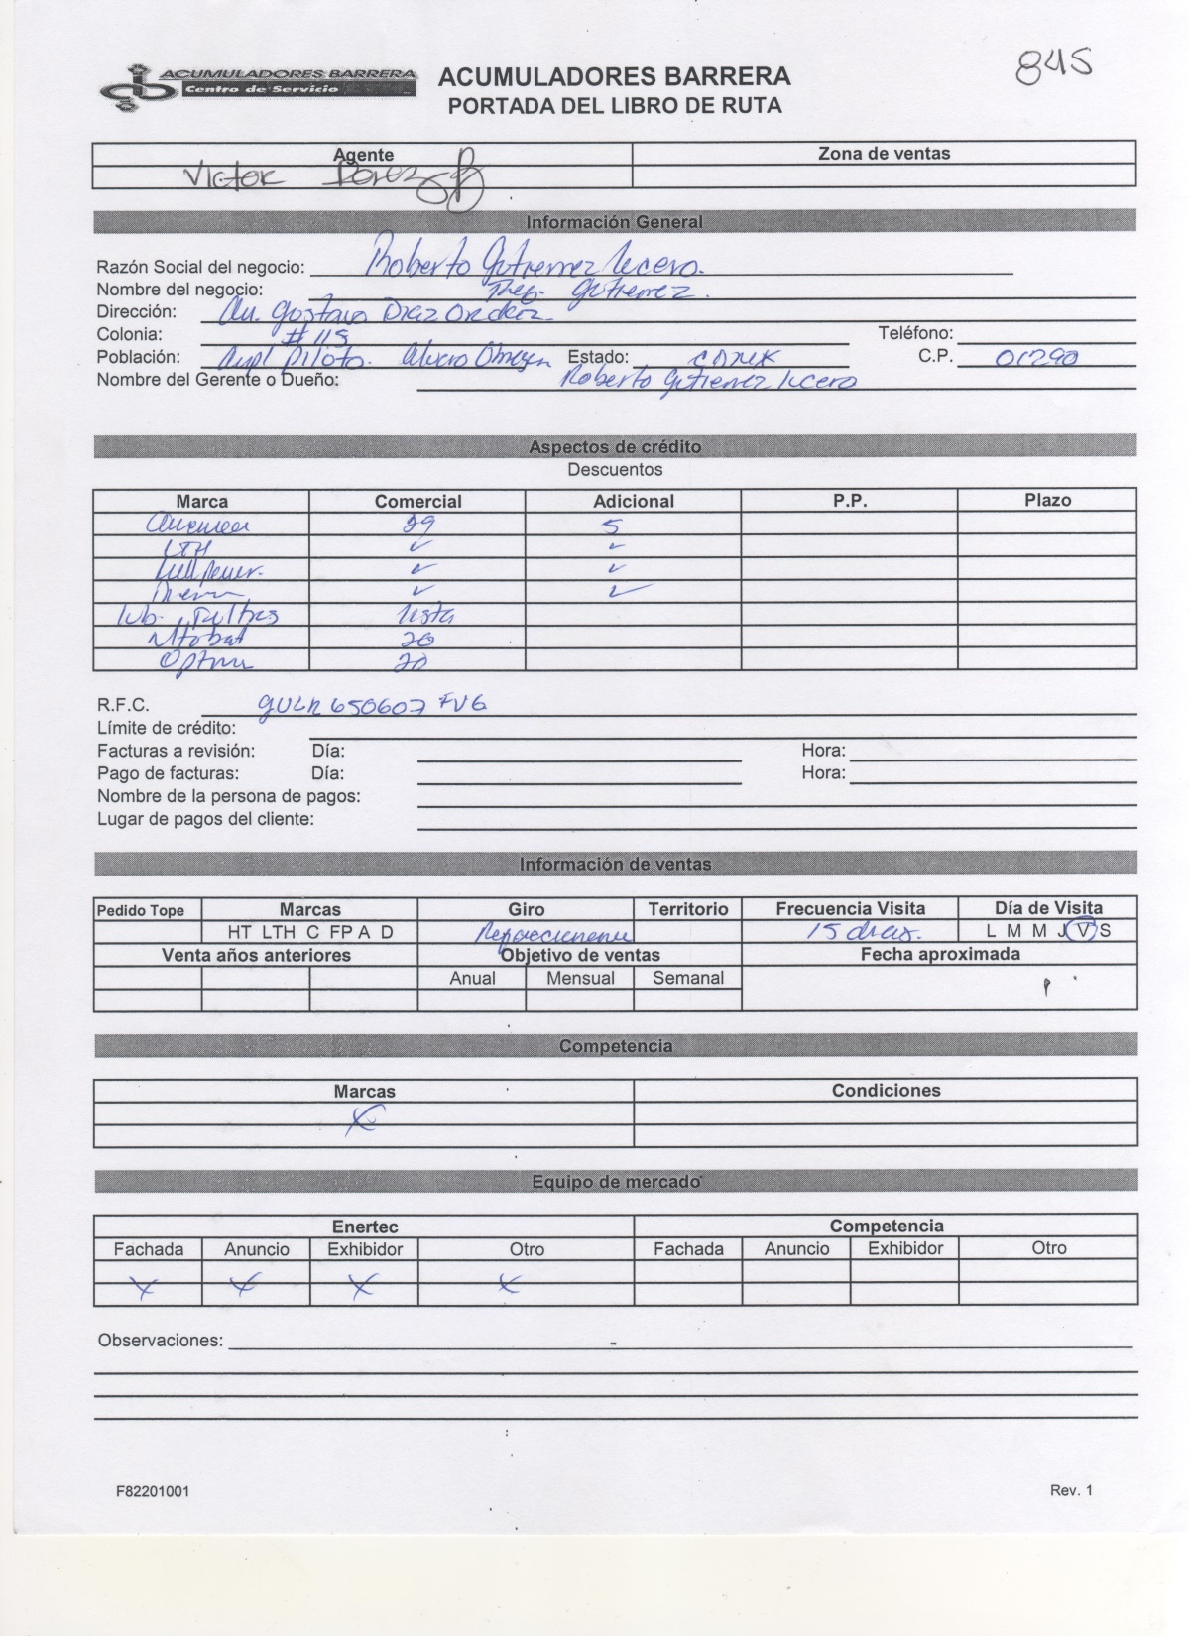
Evidencia
Portada de Libro
Agente 1

Slide 5
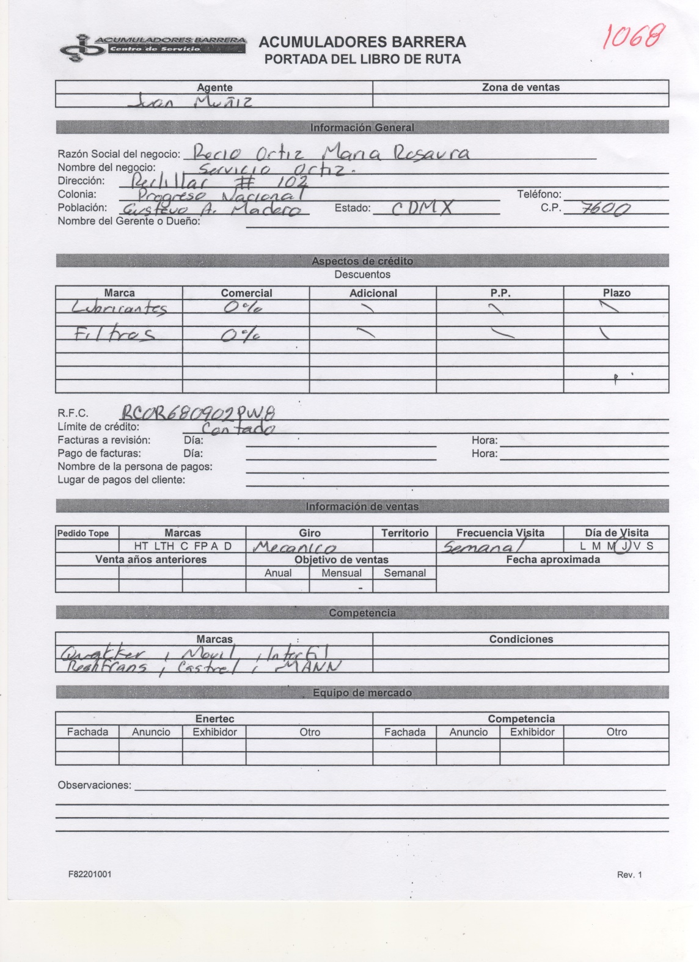
Evidencia
Portada de Libro
Agente 2

Slide 6
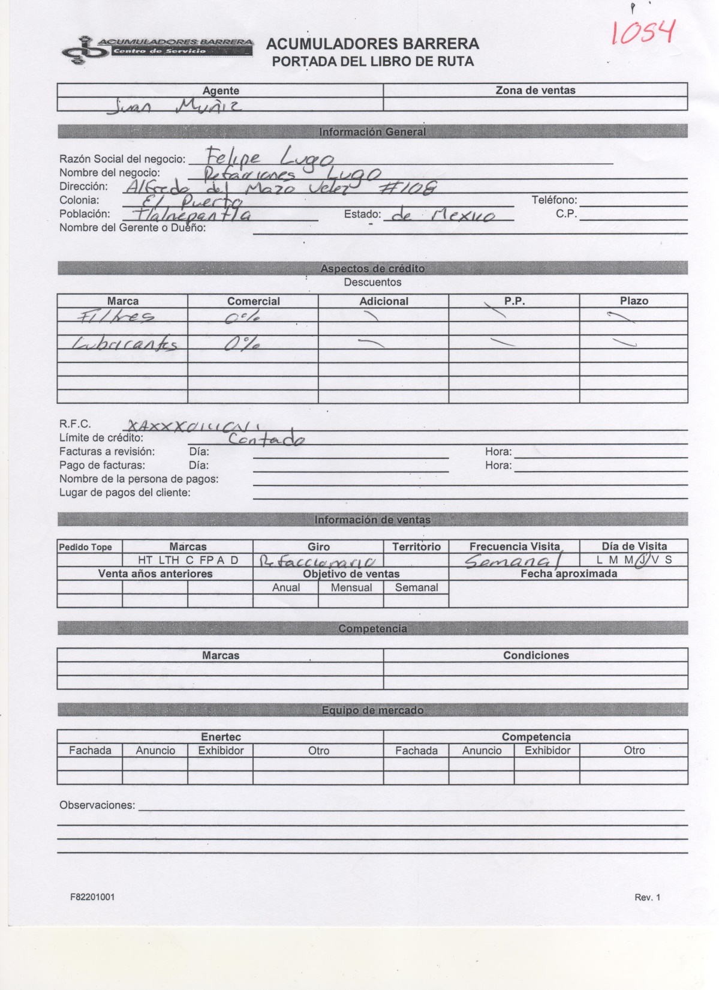
Evidencia
Portada de Libro
Agente 2

Slide 7
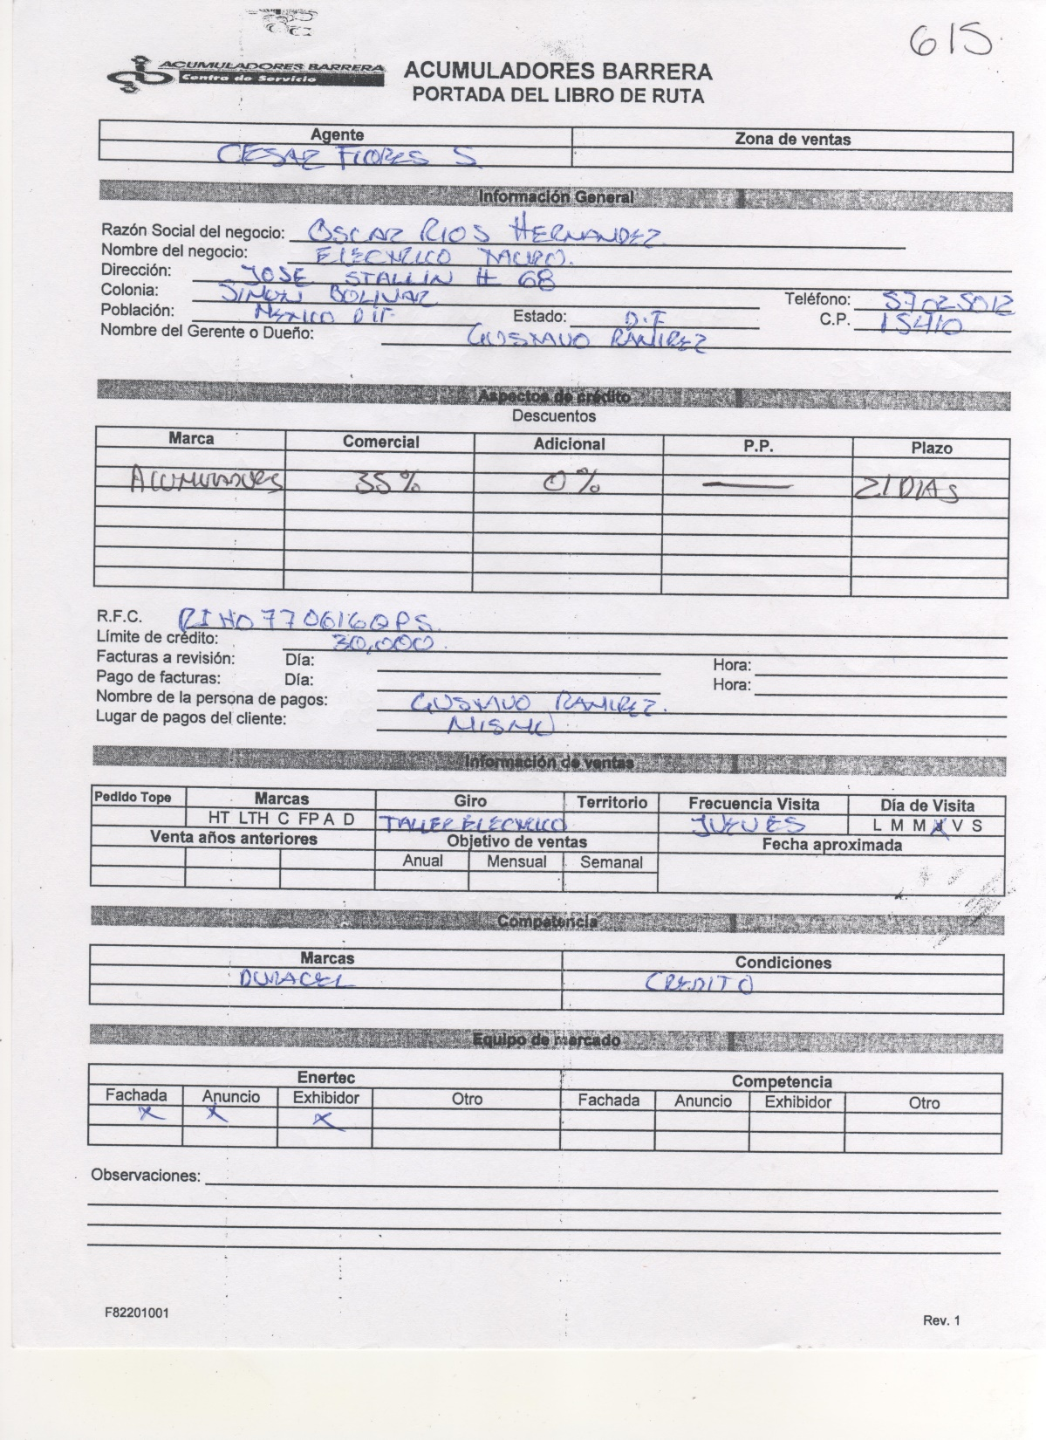
Evidencia
Portada de Libro
Agente 3

Slide 8
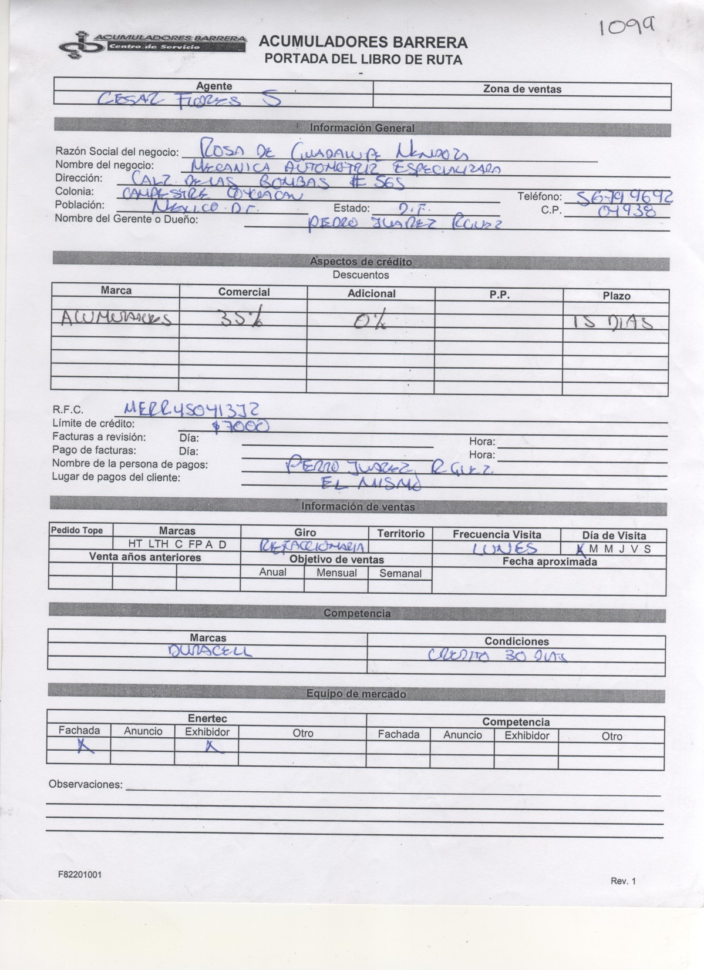
Evidencia
Portada de Libro
Agente 3

